Slide 1
Computer vision
CRNN, YOLO v1 모델 논문 리뷰 및 구현
Prepared by 한형진, 나창대, 김다연, 이현준, 김준호, 박성민

Slide 2
Contents
CHAPTER 1. YOLO v1
CHAPTER 2. CRNN
1. YOLO v1 논문 리뷰
1-1. Introduction
1-2. Unified Detection
1-3. Comparison to Other Detection Systems
1-4. Experiments
1-5. Real-Time Detection In The Wild & Conclusion
2. YOLO v1 모델 구현
2-1. 모델 구현
2-2. Training
3. Troubleshooting
1. CRNN 배경
2. CRNN 특징
3. CRNN 신경망 구조
3-1. Convolution Layer
3-2. Recurrent Layer
3-3. Transcription Layer
4. 실험
4-1. 글자 인식 비교 실험
4-2. 악보 인식 비교 실험
5. 결론

Slide 3
CHAPTER 1. YOLO v1
1. YOLO v1 논문 리뷰_1-1. Introduction
YOLO 특징 기존의 R-CNN 계열의 detection 모델들은 localization과 classification 파트가 분리된 2-stage-detector였지만, YOLO는 bounding box 예측과 classification을 동시에 수행하는 1-stage-detector를 제시함
YOLO 장점
Object detection을 회귀 문제로 변환하여 단순화함으로써 실시간으로 detection이 가능해짐(엄청 빠른 속도)
기존 detection 방식은 예측된 bounding box 내부만을 이용해서 클래스를 예측하는데, YOLO는 이미지의 전체에 대한 전역적인 추론을 통해 예측
학습한 이미지에 대한 예측 뿐 아니라 새로운 도메인에 대하여 어느정도 좋은 일반화 성능을 보임
YOLO 단점
작은 객체의 정확한 위치를 파악하는 데 어려움이 있음

Slide 4
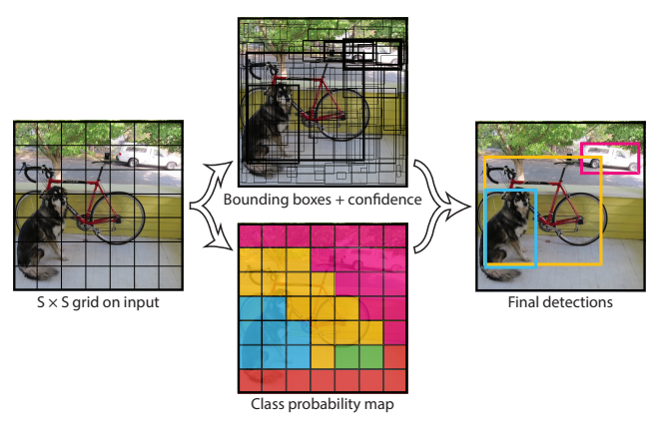
CHAPTER 1. YOLO v1
1. YOLO v1 논문 리뷰_1-2. Unified Detection
YOLO의 Unified Detection
YOLO v1은 end-to-end 방식으로 하나의 convolution network를 거쳐서 마지막 feature map에서 bounding box와 class를 예측
이미지 내 모든 class 및 bounding box를 동시에 예측
Detection 과정
S x S grid로 나눔
입력 이미지를 7x7의 grid로 나눔
객체의 중심이 있는 grid는 객체를 검출하는 역할
Bounding box 예측
x, y, w, h, 신뢰도(Pr(Object) ∗ IOU^{truth pred} )를 예측함
(x, y)는 grid cell의 중심 좌표
조건부 Class 확률
각 grid는 class 개수대로
조건부 class 확률을 예측
Class별 신뢰도 점수 예측
예측한 bounding box 신뢰도와 class 확률을 결합하여 각 box에 대한 class별 신뢰도 점수 제공

Slide 5
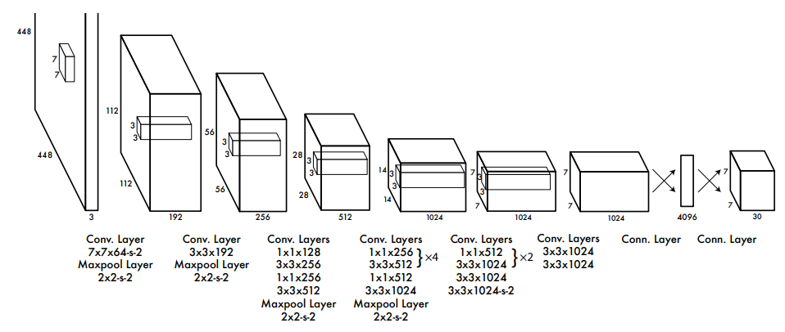
CHAPTER 1. YOLO v1
1. YOLO v1 논문 리뷰_1-2. Unified Detection
Network Design
YOLO v1 모델의 네트워크 구조는 이미지 분류를 위한 GoogLeNet 모델을 참고함
24개의 convolutional layer와, 2개의 FC layer로 구성됨
네트워크의 최종 출력은 7×7×30 형태의 tensor
* 20개의 convolutional layer는 ImageNet으로 사전 학습한 GoogLeNet 모델의 weight를 가져옴

Slide 6
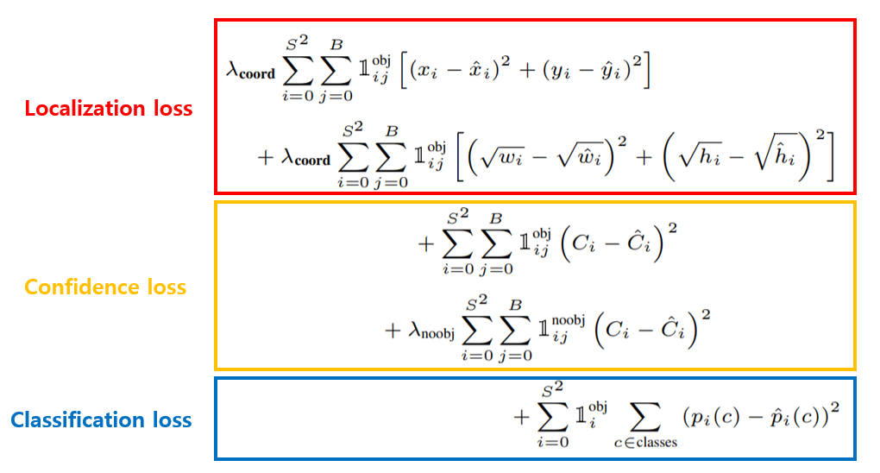
CHAPTER 1. YOLO v1
1. YOLO v1 논문 리뷰_1-2. Unified Detection
Training
모든 학습과 추론에는 Darknet 프레임워크(오픈 소스 신경망 프레임워크)를 사용하고, 모델이 detection을 할 수 있도록 변환
사전 학습된 네트워크에 4개의 convolutional layer와 2개의 FC layer를 추가하고, PASCAL VOC 2007 및 2012 데이터셋으로 학습
미세한 시각 정보가 필요하기 때문에 입력 해상도를 224 x 224에서 448 x 448로 높임
최종 레이어는 선형 활성화 함수인 Leaky ReLU를 사용하고, class 확률과 bounding box 좌표를 예측함 * Leaky ReLU: ReLU의 단점을 보완한 활성화 함수로, 입력 값이 0 이하일 때 0을 출력하지 않고 작은 기울기 값을 가지며 다음 레이어로 전달되기 때문에 Vanishing Gradient 문제를 완화하고, 모델의 학습이 더 잘 이루어질 수 있게 됨
sum-squared error(합 제곱 오차, SSE)를 손실 함수로 사용
많은 grid cell은 개체를 포함하지 않으며, 해당 셀의 신뢰도 점수가 0에 가까워지는데, 이로 인해 개체가 있는 셀에서의 gradient를 압도할 수 있음
문제를 해결하기 위해 개체를 포함하지 않는 box에 대한 confidence loss를 감소시키고, localization loss를 증가시킴
YOLO v1 모델에서는 두개의 매개변수를 사용 → λ_{coord} = 5, λ_{noobj} = 0.5 로 설정
모든 box에 대해 loss가 계산되지는 않고, grid별 두개의 box 중에서 ground truth(실제 값)와 IoU가 더 큰 한 개의 box에 대해서만 loss계산하고 학습함
object가 있는 곳:
object가 없는 곳:
class별 SSE loss

Slide 7
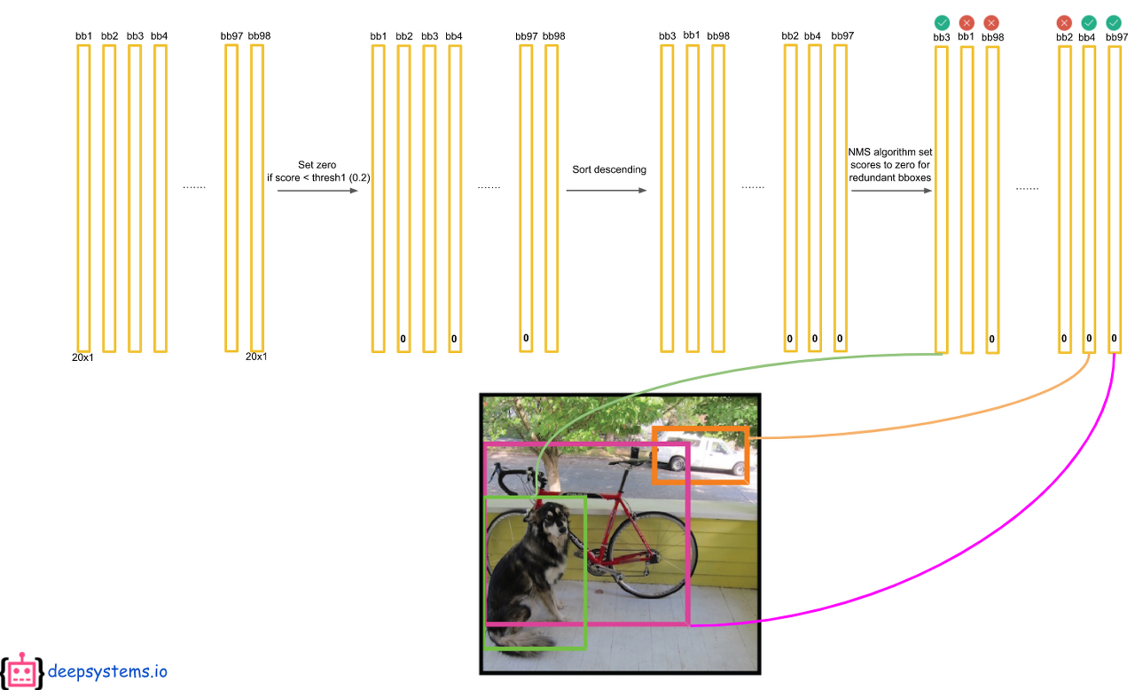
CHAPTER 1. YOLO v1
1. YOLO v1 논문 리뷰_1-2. Unified Detection
Inference
PASCAL VOC에서 네트워크는 이미지 당 98개의 bounding box와 각 box에 대한 class확률을 예측
단일 네트워크 평가만 필요하므로 test 속도가 빠름
NMS(Non-maximal suppression)를 사용하여 탐지된 box들 중에서 IOU값이 가장 높은 box만 결과로 출력하고 mAP를 2-3% 높임 → mAP(평균 정밀도, Mean Average Precision): 객체 감지 성능을 측정하는 지표로, 높은 mAP 값은 모델이 정확하게 객체를 감지하고 위치를 잘 예측한다는 것을 나타냄
Limitations of YOLO
작은 객체가 밀집되어 있는 경우 예측을 부정확하게 함
Grid cell이 두 개의 box를 예측하고 하나의 class만 가질 수 있기 때문에 예측에 공간 제약을 받음

Slide 8
CHAPTER 1. YOLO v1
1. YOLO v1 논문 리뷰_1-3. Comparison to Other Detection Systems
Comparison to Other Detection Systems
모델 | 특징 요약
YOLO v1 | 하나의 Convolutional Neural Network를 사용하여 특징 추출, 경계 상자 예측, NMS 등을 동시에 수행함 객체의 특징을 인라인에서 학습하며, 객체 검출의 모든 단계를 통합하여 최적화함
Deformable Parts Models (DPM) | 객체 검출을 위해 슬라이딩 윈도우 방식을 사용하며, 정적 특징을 추출하고 영역을 분류하며 높은 점수를 가진 영역에 대한 경계 상자를 예측하는 별개의 파이프라인을 사용함
R-CNN | 객체 검출을 위해 슬라이딩 윈도우 대신 영역 제안을 사용함 Selective Search와 같은 방법을 사용하여 잠재적인 경계 상자를 생성하고, 합성곱 신경망은 특징을 추출하며, SVM은 상자에 점수를 매기고, 선형 모델은 경계 상자를 조정하고, NMS는 중복 검출을 제거
Deep MultiBox | R-CNN과 달리 Selective Search 대신 신경망을 사용하여 관심 영역을 예측하는 방식으로 객체 검출을 수행함 MultiBox는 하나의 클래스 예측으로 신뢰도 예측을 대체하여 단일 객체 검출도 가능
OverFeat | 슬라이딩 윈도우 검출을 효율적으로 수행하기 위해 신경망을 사용함 주로 위치 정확도를 최적화하도록 훈련됨
MultiGrasp | 물체 검출보다 간단한 그립 검출 작업에 사용됨 하나의 객체가 있는 이미지에서 하나의 그립 가능한 영역을 예측하는데 중점을 둠
Notes:
논문 내용 3번에서는 위 표와 같은 여러 모델의 장단점과 특징의 요약을 얘기하고 있습니다.

Slide 9
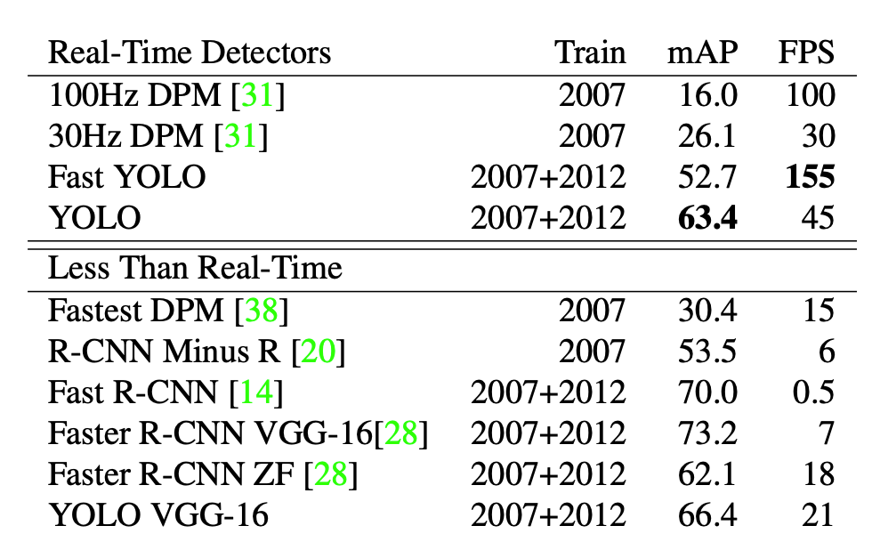
CHAPTER 1. YOLO v1
1. YOLO v1 논문 리뷰_1-4. Experiments
YOLO Experiments
다른 Real-Time Detector와 YOLO를 비교해 보았을 때 우리의 YOLO가 mAP(mean Average Precision) 이 2배 이상 더 높음
최근의 Faster R-CNN은 Selective Search를 신경망으로 대체하여 경계 상자를 제안하는데, VGG-16 버전의 Faster R-CNN의 경우 YOLO와 비교하였을 때 mAP가 10정도 높아졌지만, 속도는 더 느려짐
Faster R-CNN의 VGG-16 버전은 10 mAP가 더 높지만 YOLO보다도 6배 느림. ZeilerFergus Faster R-CNN은 YOLO보다 2.5배만 느릴 뿐더러 정확도도 떨어짐

Slide 10
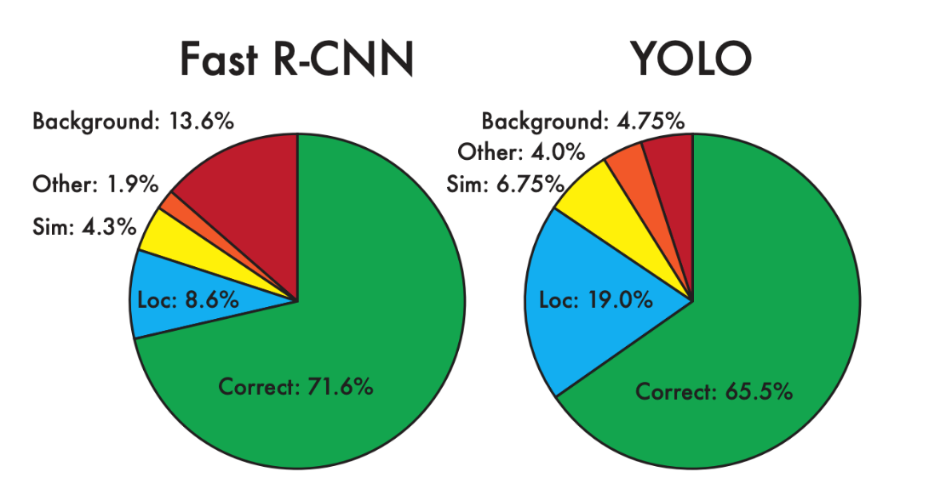
CHAPTER 1. YOLO v1
1. YOLO v1 논문 리뷰_1-4. Experiments(VOC 2007 Error Analysis)
Fast R-CNN과 YOLO Error 분석
Correct : 물체를 맞추고 , IOU값도 0.5 보다 큼
Localization : 물체는 맞췄으나 IOU값이 0.1 부터 0.5사이
Similar : 클래스가 유사함, IOU값도 0.1 이상
Other : 클래스가 틀리고 IOU값은 0.1 이상
Background Error : IOU값이 0.1 이하.
VOC 2007의 결과를 자세히 분석 YOLO와 Fast R-CNN 비교
비교군인 Fast R-CNN은 PASCAL에서 가장 높은 성능을 보이는 검출기 중 하나 임
YOLO는 객체를 올바르게 지역화(객체의 위치를 파악하는 것)하는 데 어려움이 있음. 지역화 오류는 YOLO의 다른 모든 원인을 합친 것보다 더 많은 비율을 차지함
Fast R-CNN은 지역화 오류가 훨씬 적지만 배경 오류가 훨씬 많으며, 그 중 상위 13.6%는 어떠한 객체도 포함하지 않는 거짓 양성
Fast R-CNN은 YOLO보다 배경 감지를 예측할 확률이 거의 3배 높음

Slide 11
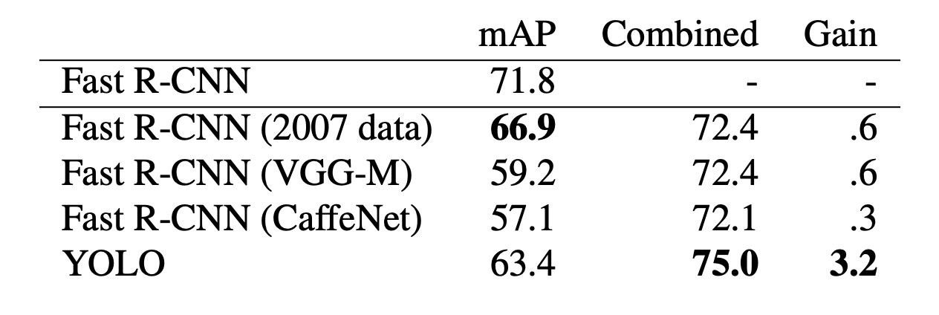
CHAPTER 1. YOLO v1
1. YOLO v1 논문 리뷰_1-4. Experiments
YOLO와 Fast R-CNN 결합
YOLO는 Fast R-CNN보다 훨씬 적은 배경 오류를 발생시킴
Fast R-CNN의 배경 검출 오류를 YOLO를 사용하여 제거함으로써 성능을 크게 향상시킴. 따라서 Fast R-CNN이 예측하는 바운딩 박스에 YOLO도 비슷하게 예측하는지 확인함
Fast R-CNN과 YOLO를 결합하였을 때 최대 정확도가 3.2% 더 높아짐
YOLO와 Fast R-CNN의 결합은 단순한 앙상블이 아님
YOLO는 Test time에서 다른 종류의 Error를 만들기 때문에 Fast R-CNN의 성능이 향상됨
이러한 결합은 두 모델이 각각 예측한 후 겹치는 바운딩 박스를 예측하기 때문에 YOLO에게 속도 측면에서 이점이 없음 → YOLO는 매우 빠르기 때문에 앙상블 모델과 Fast R-CNN의 연산 시간과 비교하였을 때 유의미한 연산 차이는 없음

Slide 12
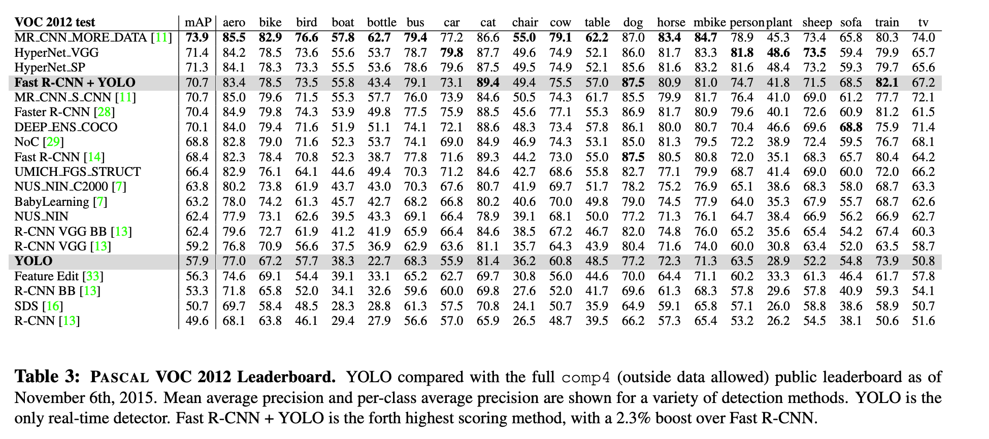
CHAPTER 1. YOLO v1
1. YOLO v1 논문 리뷰_1-4. Experiments
VOC 2012 Results
VOC 2012 테스트 세트에서 YOLO의 mAP는 57.9% → 이는 현재의 최첨단 기술보다는 낮으며, 원래의 VGG-16을 사용한 R-CNN에 더 가까운 성과
고양이와 기차와 같은 다른 카테고리에서 YOLO는 더 높은 성능을 보임
Fast R-CNN + YOLO 모델은 가장 높은 성과를 내는 검출 방법 중 하나임 → Fast R-CNN은 YOLO와의 결합으로 2.3%의 개선을 이룸

Slide 13
CHAPTER 1. YOLO v1
1. YOLO v1 논문 리뷰_1-5. Real-Time Detection In The Wild & Conclusion
Real-Time Detection In The Wild
YOLO는 빠르고 정확한 객체 검출기로, 컴퓨터 비전 응용에 이상적이며, 실시간 성능을 확인할 수 있음
웹 캠에 연결하면 객체가 움직이고 모양이 변화하는 동안 객체를 감지하는 추적 시스템처럼 작동
Conclusion
YOLO는 이미지를 그리드 형태로 나누고, 각 그리드 셀에서 객체 검출을 위한 정보를 직접 추출하고 예측하는 방식으로 전체 이미지에 대해 훈련됨 → 이러한 방식은 모델을 더 간단하게 만들어 주며, 훈련과 검출 과정을 효율적으로 진행할 수 있게 함
학습에서 직접적으로 검출 성능과 관련된 손실 함수를 사용함 → 손실 함수를 최소화하는 방향으로 모델이 업데이트 되면서, 객체의 존재 여부, 위치, 클래스 예측 등이 점진적으로 개선
YOLO는 실시간 객체 검출의 최신 기술 수준을 달성하며, 새로운 도메인에 대한 일반화 능력이 뛰어남 → 빠르고 견고한 객체 검출을 필요로 하는 응용에 이상적

Slide 14
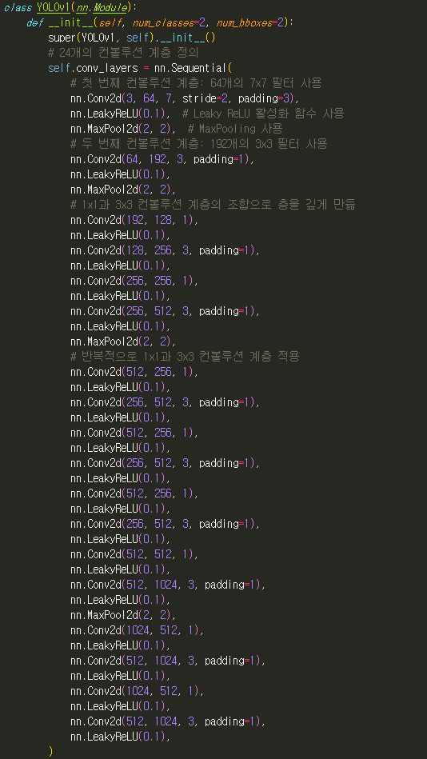
CHAPTER 1. YOLO v1
2. YOLO v1 모델 구현 _2-1.모델 구현
컨볼루션 계층 (conv_layers):
입력 이미지의 특징을 추출하기 위해 연속된 컨볼루션 계층을 사용
nn.Conv2d는 2D 컨볼루션 연산을 수행 첫 번째 계층은 7x7 크기의 64개의 필터를 사용하여 입력 이미지에서 초기 특징을 추출
nn.LeakyReLU(0.1)은 Leaky ReLU 활성화 함수로, 작은 음수 기울기 (여기서는 0.1)를 설정 이는 일반 ReLU와 달리 0보다 작은 값을 허용
nn.MaxPool2d는 특징 맵의 크기를 줄이는 데 사용
1x1 컨볼루션은 채널 간의 정보를 섞는 데 유용하며, 3x3 컨볼루션은 공간적 특징을 추출하는 데 사용

Slide 15
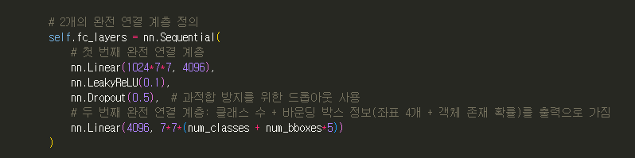
CHAPTER 1. YOLO v1
2. YOLO v1 모델 구현 _2-1.모델 구현
완전 연결 계층 (fc_layers):
nn.Linear는 완전 연결 계층을 나타냄. 첫 번째 완전 연결 계층은 1024x7x7 크기의 입력을 받아 4096 크기의 출력을 생성
nn.Dropout(0.5)은 과적합을 방지하기 위해 사용되는 드롭아웃 기술을 나타냄. 50%의 확률로 뉴런을 무작위로 끔
마지막 완전 연결 계층은 YOLO의 출력을 생성함. 각 그리드 셀에 대한 클래스 점수, 바운딩 박스 좌표 및 신뢰도 점수를 포함

Slide 16
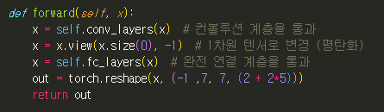
CHAPTER 1. YOLO v1
2. YOLO v1 모델 구현 _2-1.모델 구현
Forward(self, x):
입력 x는 conv_layers를 통과하여 특징 맵을 생성
x.view(x.size(0), -1)는 텐서를 평탄화하여 완전 연결 계층의 입력 형태에 맞게 변환
평탄화된 텐서는 fc_layers를 통과하여 최종 출력을 생성
출력은 YOLO 출력 형식에 맞게 재구성. 여기서는 (배치 크기, 7, 7, 클래스 수 + 바운딩 박스 정보)의 형태를 가짐

Slide 17
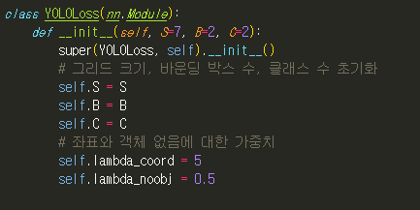
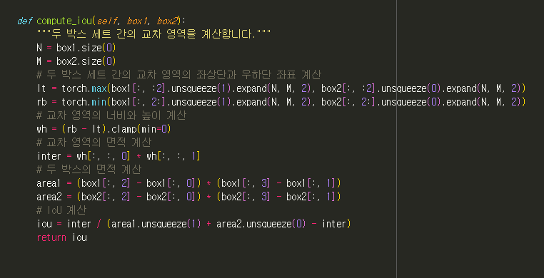
CHAPTER 1. YOLO v1
2. YOLO v1 모델 구현 _2-1.모델 구현
초기화:
YOLOLoss 클래스는 nn.Module을 확장
클래스 초기화 시 3개의 매개변수를 설정: S (그리드 크기), B (바운딩 박스 수), C (클래스 수)
lambda_coord와 lambda_noobj는 YOLO의 손실 함수에서 사용되는 가중치 이러한 가중치는 특정 부분의 손실에 더 큰 중요도를 부여
IoU (Intersection over Union) 계산:
compute_iou 함수는 두 개의 바운딩 박스 세트 사이의 IoU를 계산. IoU는 두 박스가 얼마나 잘 겹치는지를 나타내는 지표
이 함수는 교차 영역의 좌상단 및 우하단 좌표를 계산하고, 이를 사용하여 교차 영역의 너비와 높이를 계산
그 다음 교차 영역의 면적과 각 박스의 면적을 계산하여 IoU를 도출

Slide 18
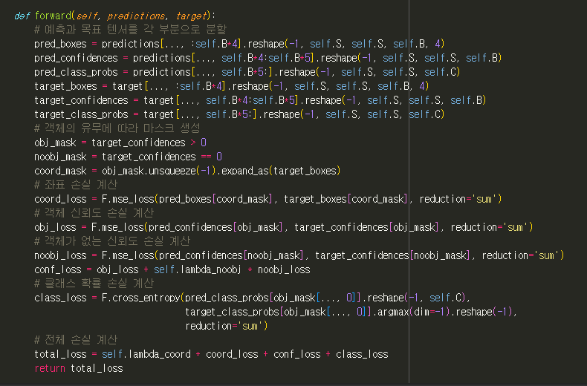
CHAPTER 1. YOLO v1
2. YOLO v1 모델 구현 _2-1.모델 구현
순전파
forward 함수는 예측과 타겟을 받아 손실 값을 계산
먼저 예측과 목표 텐서를 각 부분 (바운딩 박스, 신뢰도, 클래스 확률)으로 분할
객체의 유무에 따라 마스크를 생성하여 손실을 계산할 위치를 결정
F.mse_loss는 평균 제곱 오차를 계산하는 함수로, 좌표 및 신뢰도 손실 계산에 사용
F.cross_entropy는 크로스 엔트로피 손실을 계산하는 함수로, 클래스 확률의 손실 계산에 사용
최종 손실은 좌표 손실, 신뢰도 손실, 및 클래스 확률 손실의 합으로 계산

Slide 19

CHAPTER 1. YOLO v1
2. YOLO v1 모델 구현 _2-2.Training
학습설정:
최적화 알고리즘으로 Stochastic Gradient Descent (SGD)를 사용. model.parameters()는 모델의 모든 학습 가능한 매개변수를 반환
lr=0.001은 학습률 (learning rate)로, 매 학습 단계에서 모델의 가중치를 얼마나 갱신할지 결정
momentum=0.9는 모멘텀 값으로, 이전의 그래디언트를 얼마나 반영할지 결정합니다. 모멘텀은 학습을 안정화시키고 빠르게 수렴하도록 도움
weight_decay=0.0005는 가중치 감소 값으로, L2 정규화를 나타냅니다. 가중치 감소는 모델의 가중치를 작게 유지하여 오버피팅을 방지하는데 도움

Slide 20
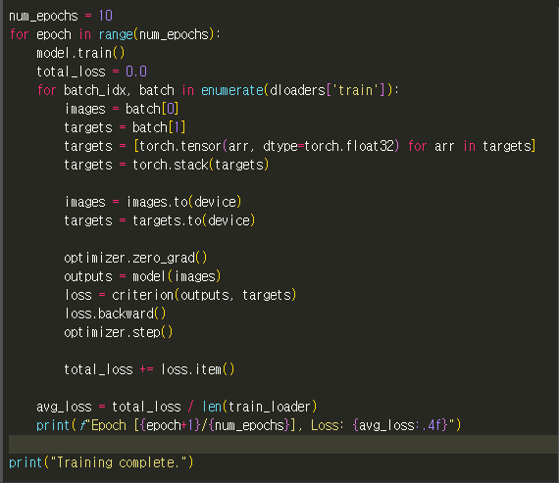
CHAPTER 1. YOLO v1
2. YOLO v1 모델 구현 _2-2.Training
학습루프:
model.train(): 모델을 학습 모드로 설정. 이렇게 하면 드롭아웃과 같은 학습 전용 기능이 활성화
for batch_idx, batch in enumerate(dloaders['train']):: 학습 데이터셋의 각 배치에 대해 반복
images = batch[0]와 targets = batch[1]: 각 배치에서 이미지와 타겟 레이블을 추출. 타겟 레이블을 텐서 형태로 변환하고, 이를 하나의 텐서로 쌓음
optimizer.zero_grad(): 그라디언트를 0으로 초기화. PyTorch에서는 기본적으로 그라디언트가 누적되기 때문에, 각 배치에서 그라디언트를 명시적으로 0으로 초기화
outputs = model(images): 모델을 사용하여 이미지의 예측값을 생성
loss = criterion(outputs, targets): 예측값과 실제 타겟 레이블 사이의 손실을 계산
loss.backward(): 손실에 대한 그라디언트를 계산
optimizer.step(): 계산된 그라디언트를 사용하여 모델의 매개변수를 업데이트
avg_loss = total_loss / len(train_loader): 각 epoch의 평균 손실을 계산

Slide 21
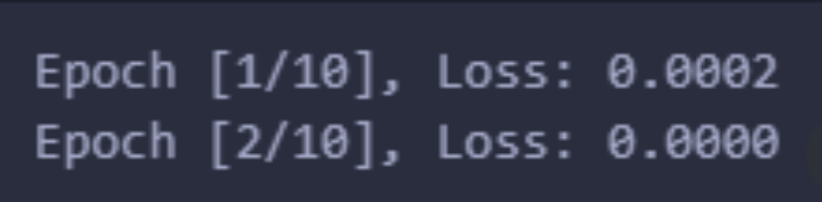
CHAPTER 1. YOLO v1
3. Troubleshooting
문제점
YOLO 모델에 사용할 loss 함수 코드 구현이 어려워, github에서 오픈소스를 가져와 썼지만 결과가 만족스럽지 못함
모델 학습을 하였지만, loss 함수가 올바르지 않아 제대로 학습이 되었다고 할 수 없음
개선 방향
Loss 함수 코드를 분석하고 사용한 데이터셋에 맞게 조정할 필요가 있음
동영상 데이터를 Test할 수 있는 코드를 구현해야 함

Slide 22
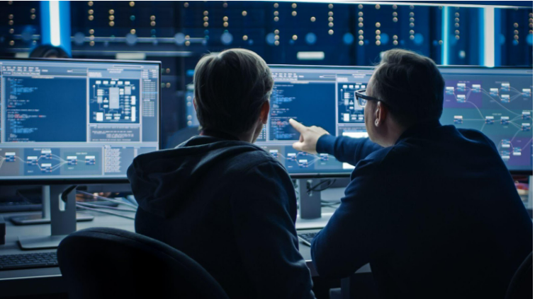

CHAPTER 2. CRNN
1. CRNN 배경
Problem
Solution
컴퓨터비전의 기존 문제점
(이미지 기반 시계열 인식)
Convolutional Recurrent Neural Network (CRNN)의 탄생!

Slide 23
CNN의 한계
RNN의 한계
고정된 출력 크기:
전통적인 CNN은 고정된 크기의 출력을 생성. 따라서 가변 길이의 시퀀스를 처리하는 데 적합하지 않음
컴퓨터비전의 기존 문제점
(이미지 기반 시계열 인식)
지역적 특징 인식:
변동성:
시퀀스 길이:
위치와 왜곡:
실제 세계의 이미지는 다양한 글꼴, 크기, 스타일, 조명, 배경 노이즈 등으로 인해 큰 변동성을 가짐
CNN은 주로 지역적인 특징을 인식하는 데 강점이 있음. 시퀀스의 전체적인 구조나 순서 정보를 포착하는 데는 한계가 있음
이미지에 포함된 문자나 객체의 수는 고정되어 있지 않음. 따라서 모델은 다양한 길이의 시퀀스를 처리할 수 있어야 함
텍스트나 객체는 이미지 내에서 여러 위치에 있을 수 있고, 회전, 왜곡, 기울기 등의 변형을 겪을 수 있음
장기 의존성:
기본 RNN은 장기 의존성을 학습하는 데 어려움이 있음. 이는 그레디언트 소실 문제로 인해 발생
고정된 시퀀스 길이:
일부 RNN 구조는 고정된 길이의 입력만 처리할 수 있음

Slide 24
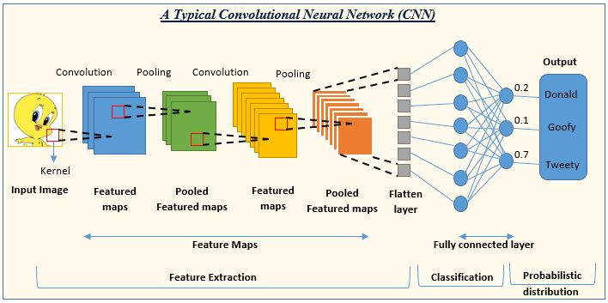
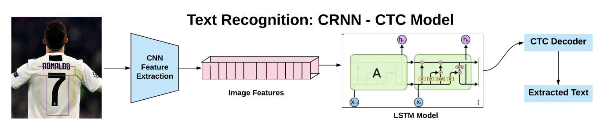
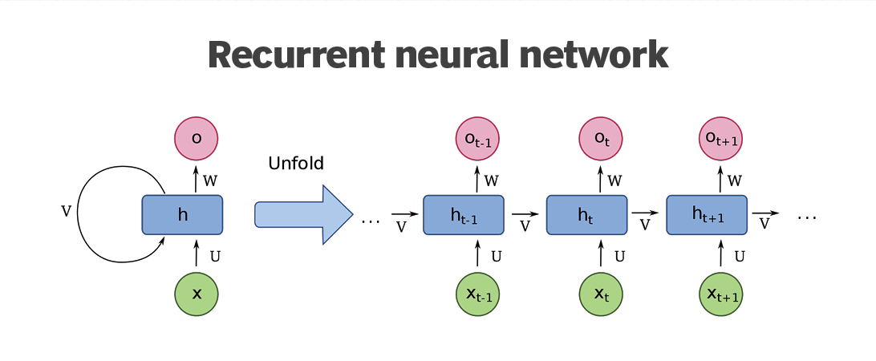
CNN
CRNN
CNN:
이미지에서 특징을 추출하는 데 사용됨.
추출된 특징은 시퀀스 형태로 RNN에 공급
RNN:
시퀀스 데이터를 처리하고, 순서 정보와 장기 의존성을 모델링
RNN
결합:
CNN을 통해 추출된 특징은 RNN으로 전달되어 시퀀스 인식 작업을 수행.
따라서, CRNN은 이미지 기반 시퀀스 인식 문제에 효과적인 해결책을 제공하며, 다양한 실제 세계의 문제, 특히 텍스트 인식에서 뛰어난 성능을 보여줌

Slide 25
CHAPTER 2. CRNN
2. CRNN 특징
장면 텍스트 인식 모델
End-to-End 훈련
입력에서 출력까지 전체 과정을 하나의 모델로 직접 학습
가변 길이 시퀀스 처리
문자 분할이나 수평 크기 정규화 없이 임의의 길이의 시퀀스를 자연스럽게 처리
유연한 어휘 사전
미리 정의된 어휘 사전(lexicon)에 국한되지 않음
어휘 사전이 없는 경우(lexicon-free), 어휘 사전이 있는 경우(lexicon-base) 모두 성능이 뛰어남
작고 효율적인 모델
모델 크기가 작으면서도 효과적으로 작동
실제 응용 분야에서 더 효율적으로 사용 가능

Slide 26
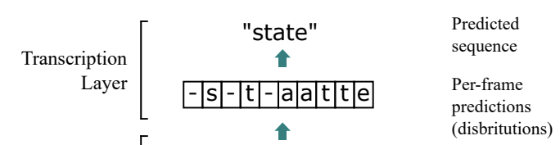
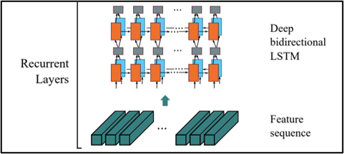
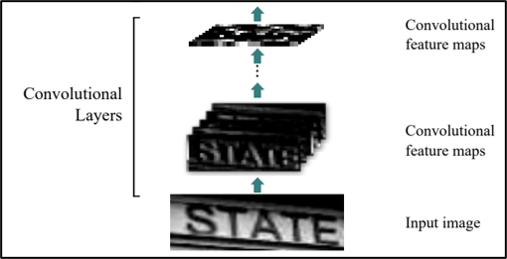
CHAPTER 2. CRNN
3. CRNN 신경망 구조
Transcription layers(CTC Loss)
프레임 별 예측을 실제 레이블 시퀀스로 변환
Recurrent layers(RNN)
Faeature Sequence의 각 프레임에 대해 예측
Convolution layers(CNN)
입력 이미지에서 Feature Sequence를 추출

Slide 27
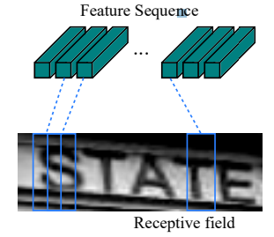
CHAPTER 2. CRNN
3. CRNN 신경망 구조 _3-1. Convolution Layer
입력 이미지 크기 조정
입력이 되기 전에 모든 이미지를 동일한 높이로 조정
너비 또한 높이가 조정되는 것에 비례하게 조정
Feature map 생성
각 이미지에 max-pooling을 적용하여 Feature map 생성
이때 max-pooling은 CNN 모델의 max-pooling을 가져와 구성
Feature Sequence 생성
각 Feature map에서 열을 따라 Feature Vector를 생성
Feature Vector를 순서대로 나열하여 Feature Sequence 생성
Recurrent Layer에 전달

Slide 28


CHAPTER 2. CRNN
3. CRNN 신경망 구조 _3-2. Recurrent Layer
역할 및 장점
시퀀스 라벨링 과정

Slide 29
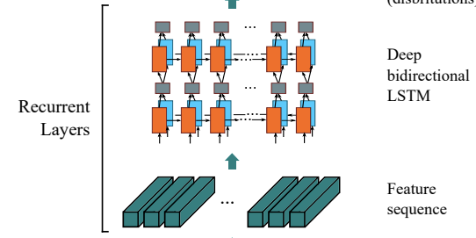
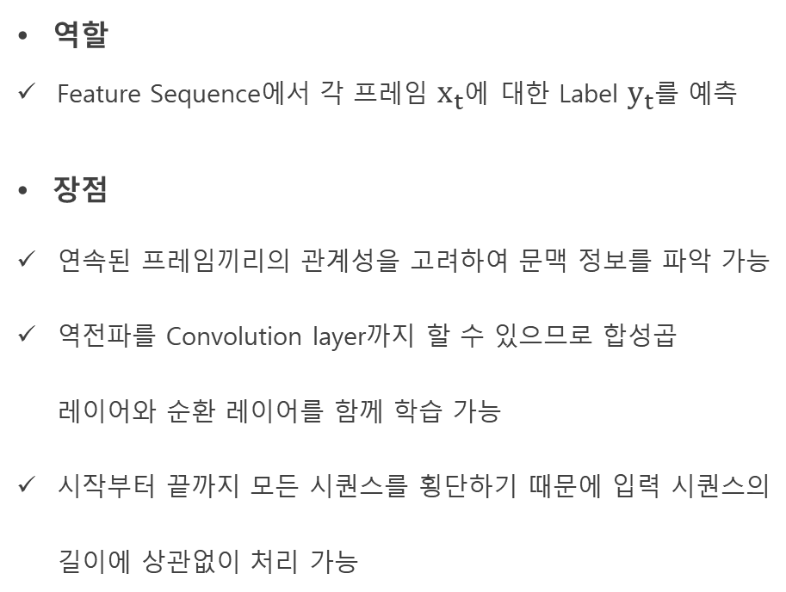
CHAPTER 2. CRNN
3. CRNN 신경망 구조 _3-2. Recurrent Layer
역할
Feature Sequence에서 각 프레임 $x_{t}$에 대한 Label $y_{t}$를 예측
장점
연속된 프레임끼리의 관계성을 고려하여 문맥 정보를 파악 가능
역전파를 Convolution layer까지 할 수 있으므로 합성곱 레이어와 순환 레이어를 함께 학습 가능
시작부터 끝까지 모든 시퀀스를 횡단하기 때문에 입력 시퀀스의 길이에 상관없이 처리 가능

Slide 30
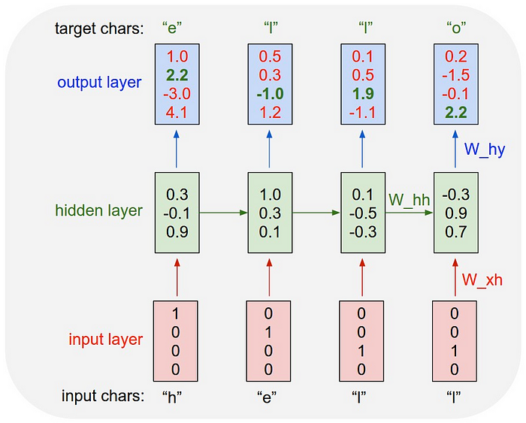
CHAPTER 2. CRNN
3. CRNN 신경망 구조 _3-2. Recurrent Layer
시퀀스 라벨링_step1
기존 RNN unit의 한계
Self-connected Hidden Layer
입력 layer와 출력 layer 사이에 존재하며 중간 단계의 특징을 추출
이전 단계의 Hidden layer 값과 현재의 입력 layer 값을 연산하여 출력 layer를 생성
Vanishing Gradient
기울기 소실현상
네트워크의 깊이가 깊어질수록 기울기가 사라지거나 작아져 역전파 시에 값 전달이 되지 않음

Slide 31
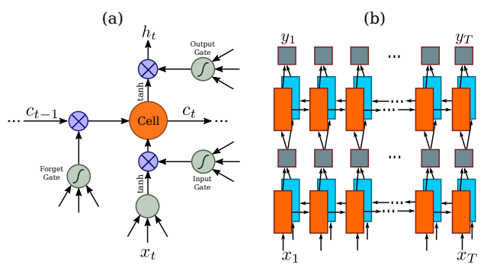
CHAPTER 2. CRNN
3. CRNN 신경망 구조 _3-2. Recurrent Layer
LSTM(Long Short-Term Memory)
시퀀스 라벨링_step2
LSTM의 주요 구성요소와 기능
입력 게이트 (Input Gate): 새로운 정보를 셀 상태에 추가할지 결정
망각 게이트 (Forget Gate): 현재의 셀 상태에서 어떤 정보를 삭제할지 결정
출력 게이트 (Output Gate): 셀 상태의 어떤 정보를 다음 hidden state로 출력할지 결정
셀 상태 (Cell State): LSTM의 "메모리"로, 시간에 따라 정보를 전달
Vanishing Gradient 해결
LSTM은 그레디언트의 흐름을 조절하는 게이트 메커니즘을 통해 기본 RNN의 그레디언트 소실 문제를 해결. 이로 인해 LSTM은 장기적인 시퀀스 의존성을 효과적으로 학습할 수 있게 됨.

Slide 32
CHAPTER 2. CRNN
3. CRNN 신경망 구조 _3-2. Recurrent Layer
시퀀스 라벨링_step3
Stacked Bi-directional LSTM
양방향 LSTM (Bi-directional LSTM)
시퀀스를 두 방향 (정방향 및 역방향)으로 동시에 처리
모델이 과거와 미래의 정보를 동시에 고려
적층된 양방향 LSTM (Stacked Bi-directional LSTM)
여러 LSTM 레이어를 쌓아올린 구조
각 층에서 시퀀스의 정보를 양방향으로 처리하고, 이러한 정보를 다음 층으로 전달하여 더 복잡한 패턴과 의존성을 학습
결론:
적층된 양방향 LSTM은 이미지 기반 Sequence의 복잡한 패턴과 장기적인 의존성을 학습하는 데 매우 효과적인 구조

Slide 33
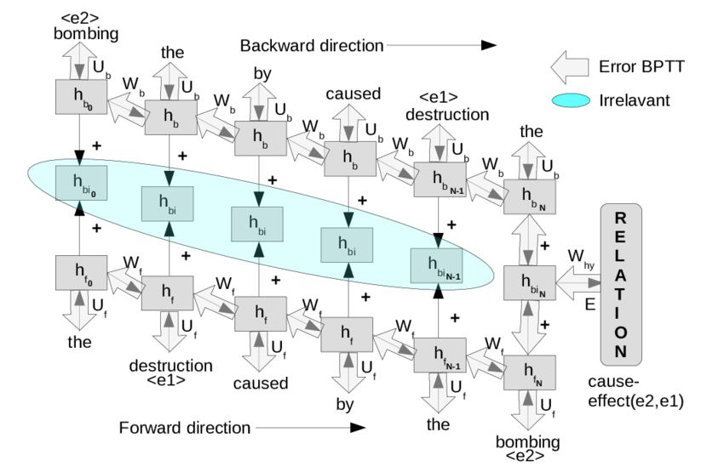
CHAPTER 2. CRNN
3. CRNN 신경망 구조 _3-2. Recurrent Layer
시퀀스 라벨링_step4
BPTT(Back-Propagation Through Time)
기본 아이디어
시간을 통한 역전파(Back-Propagation Through Time)의 약자로, RNN은 시퀀스 데이터를 처리하기 때문에, 각 시간 단계에서의 입력에 대한 출력을 생성. 이러한 시간 단계별 출력은 이전 시간 단계의 hidden state에 의존. 따라서, RNN을 학습시키려면 시간에 걸쳐 오류를 역전파해야 함
RNN에서 시퀀스 데이터를 학습할 때 사용되는 알고리즘
논문에서는 BPTT를 사용하여 오류 미분값을 계산하고 네트워크를 학습

Slide 34
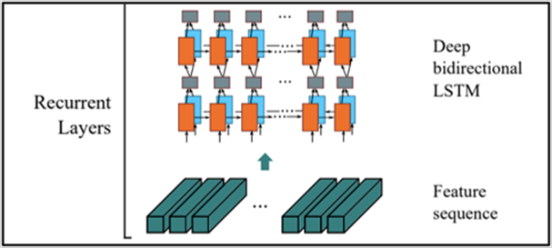

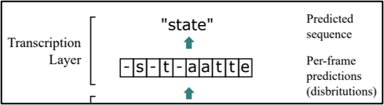
CHAPTER 2. CRNN
3. CRNN 신경망 구조
Transcription layers(CTC Loss)
프레임 별 예측을 실제 레이블 시퀀스로 변환
Recurrent layers(RNN)
Faeature Sequence의 각 프레임에 대해 예측
Convolution layers(CNN)
입력 이미지에서 Feature Sequence를 추출

Slide 35
CHAPTER 2. CRNN
3. CRNN 신경망 구조 _3-3. Transcription Layer
Transcription
Intenstion(공통적 성질)
Extension(구체적 사례)
수단
목적
사전 기반 전사
(Lexicon-based transcription)
이미지와 그에 해당하는 라벨 시퀀스의 쌍에 대해 네트워크를 종단 간(end-to-end)으로 훈련시킬 수 있음
CTC
Connectionist Temporal Classification
사전이 없는 전사
(Lexicon-free transcription)
정보 변환
라벨 시퀀스 예측
자동화된 처리
일반적 속성:

Slide 36
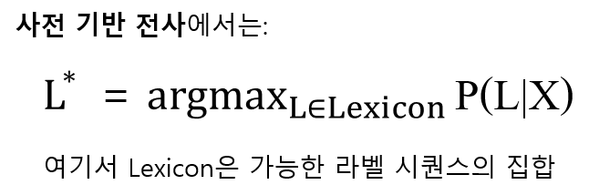
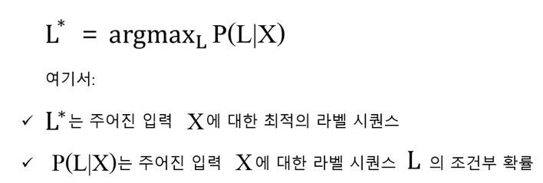
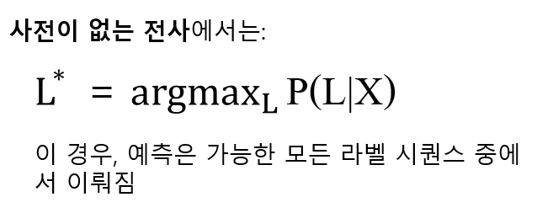
CHAPTER 2. CRNN
3. CRNN 신경망 구조 _3-3. Transcription Layer
<수학적 관계>

Slide 37
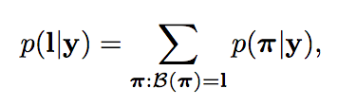
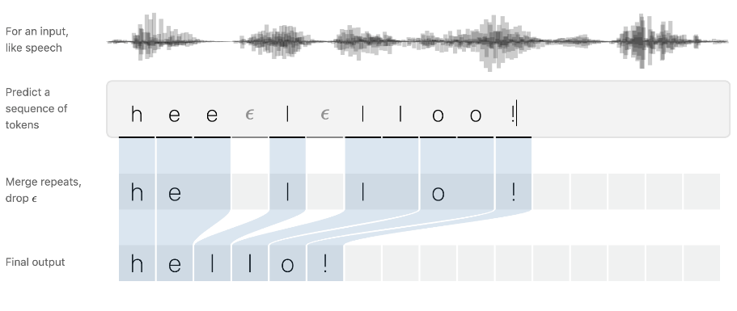
CHAPTER 2. CRNN
3. CRNN 신경망 구조 _3-3. Transcription Layer
CTC(Connectionist Temporal Classification)
CTC Loss
입력 시퀀스와 출력 시퀀스의 Loss값을 계산에 사용되는 손실 함수
매핑 함수
매핑 함수의 주요 역할은 입력 시퀀스 내의 프레임들을 출력 라벨 시퀀스로 변환
매핑 과정
CTC는 특별한 'blank' 라벨을 도입하여 매핑을 단순화. 이 'blank' 라벨은 출력 라벨 시퀀스에서 어떠한 문자도 나타내지 않음을 의미.
입력 시퀀스의 각 프레임은 특정 라벨 또는 'blank'에 매핑 가능.
연속된 동일한 라벨들은 하나의 라벨로 축약 됨. 예를 들어, “hee-l-lloo!"는 “hello!"로 축약.
'blank' 라벨은 무시되어 최종 출력 라벨 시퀀스를 생성.

Slide 38
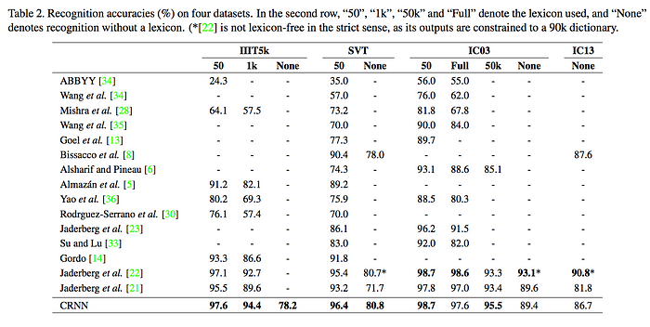
CHAPTER 2. CRNN
4. 실험_4-1. 글자 인식 비교 실험
데이터 셋
IIT5k, SVT, IC03, IC13 데이터셋을 이용
각각 데이터셋에 Lexicon(어휘 목록)을 얼만큼 사용했는지에 따른 비교 실험
결론
여러가지 모델들과 결과를 비교
- 평균적으로 CRNN이 우수
Lexicon이 존재하는 경우
- IIIT5k, SVT에서 우수한 성능
- “Full”어휘가 있는 IC03에서는 낮은 성능
Lexicon이 없는 경우
- SVT에서 최고 성능
- IC03과 IC13에서는 뒤처지는 성능

Slide 39
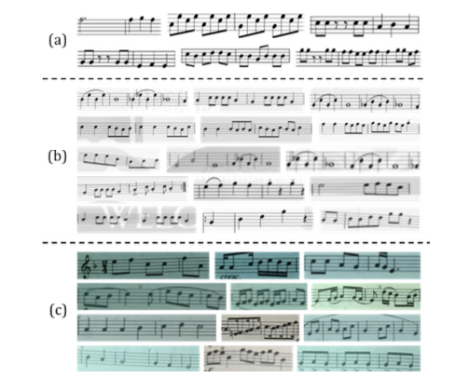
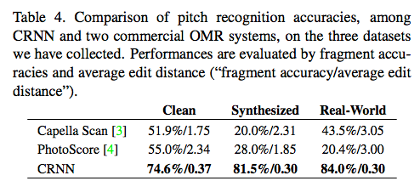
CHAPTER 2. CRNN
4. 실험_4-2. 악보 인식 비교 실험
데이터 셋
Clean: 악보 사이트에서 수집한 이미지
Synthesized: Clean이미지를 회전, 크기 조정 및 노이즈 삽입을 통해 훈련 샘플로 증강 후 배경을 자연 이미지로 교체
Real-World: 휴대 전화 카메라로 찍은 이미지
결론
CRNN이 두가지 상용 시스템보다 좋은 성능
Capella Scan 및 PhotoScore 시스템은 Clean에서는 준수한 편이지만 나머지 두개 데이터셋에서는 크게 떨어지는 성능
CRNN은 잡음 및 왜곡에 매우 높은 성능

Slide 40
CHAPTER 2. CRNN
5. 결론
CRNN
CNN과 RNN의 장점만 가져온 새로운 신경망 구조
다양한 크기의 입력 이미지를 받아들여, 다양한 길이의 예측을 생성 가능
학습 단계에서 각 개별 요소(문자)에 대한 상세한 주석이 필요 없는 대용량 level label(단어)에서 직접 실행
기존의 신경 회로망에 사용된 fully-connected layer를 버리기 때문에 훨씬 작고 효율적인 모델
실험 결과
CRNN은 CNN 및 RNN 기반 알고리즘 보다 우수한 성능
특히 OMR 벤츠 마크에서 다른 알고리즘 보다 월등하게 뛰어난 성능

